Slide 1
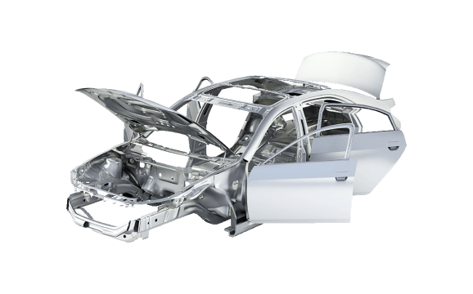
TribiTrabi car parts market
Backend: Kovács Tibor, Hézső Ádám, Kis Benedek
Frontend: Hézső Ádám
Winform app: Kovács Tibor

Slide 2



Miről szól a weboldalunk?
Autó alkatrészeket lehet vásárolni
Rendeléseket lehet követni

Slide 3

Hogyan terveztük a frontendünket?
Felhasználó barát legyen
Átlátható legyen
Gyors legyen

Slide 4

Backendünk kivitelezése
HTTP metódusokkal kommunikál
Frontend és winform között
MySql adatbázison fut

Slide 5

Miről szól az asztali alkalmazásunk?
Bejelentkezünk az admin felületre
Adatokat törlünk,módosítunk és hozzáadunk

Slide 6

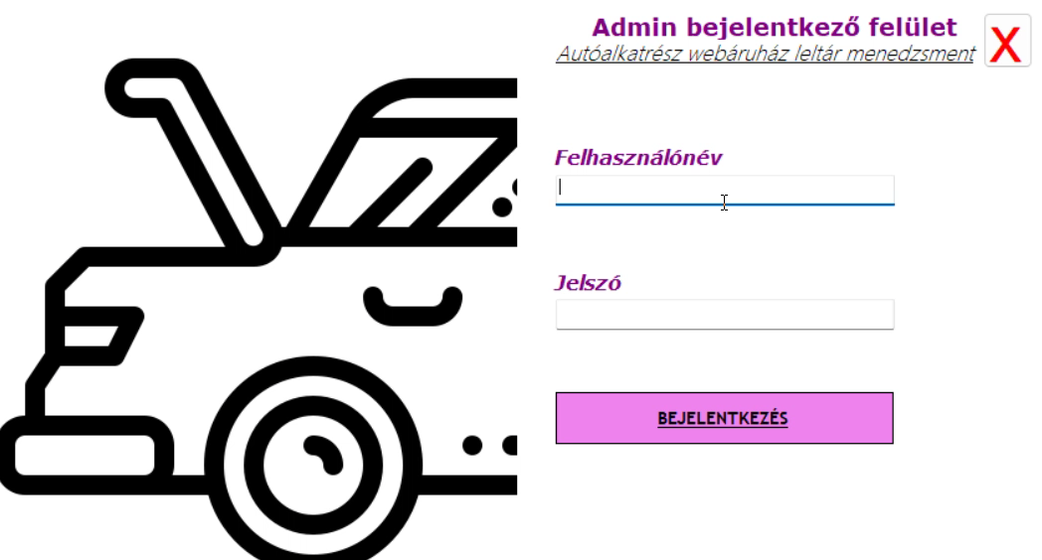
How our winform app works
•Our administrative personnel can log in with their admin user. This happens as follows:

Slide 7
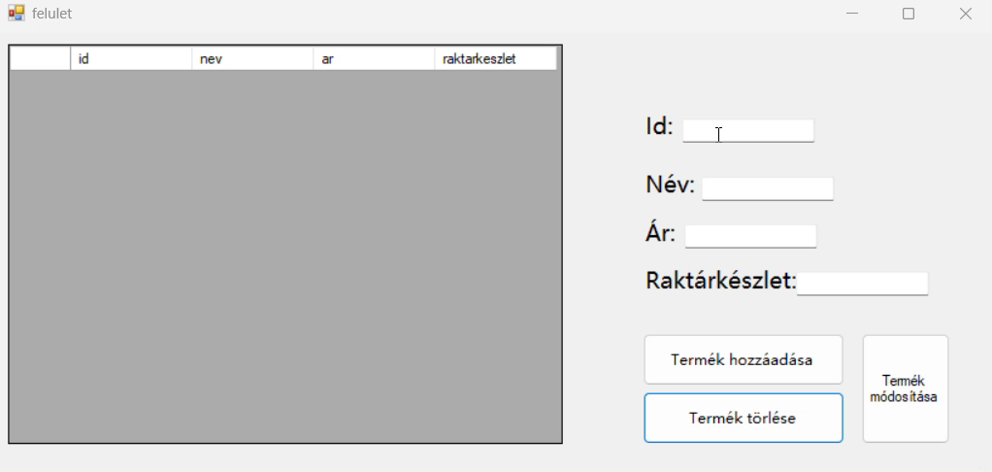
Miután a bejelentkezés sikeres, az alkalmazás a main felületre dob minket, ahol az adatbázisban új terméket tudunk rögzíteni

Slide 8
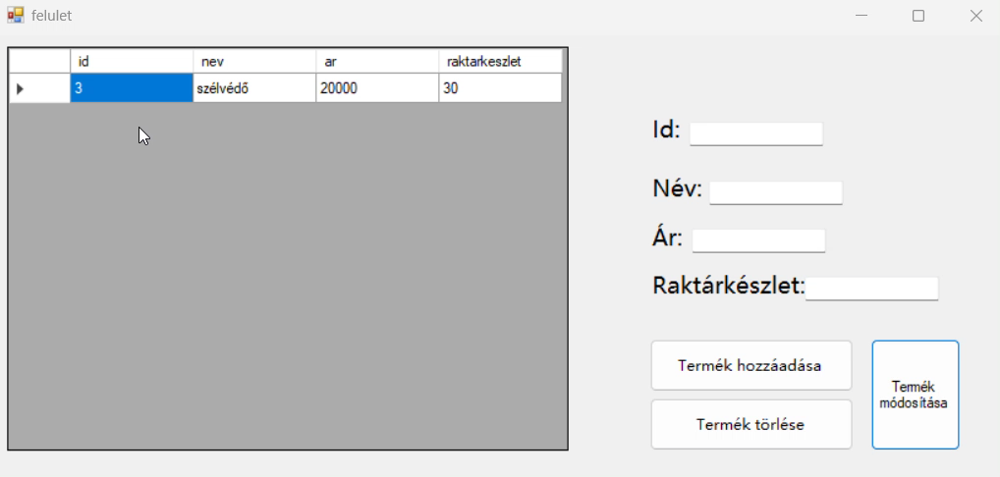
We are also able to delete items from existing in our database by simply selecting our desired item and pushing a button as follows:

Slide 9
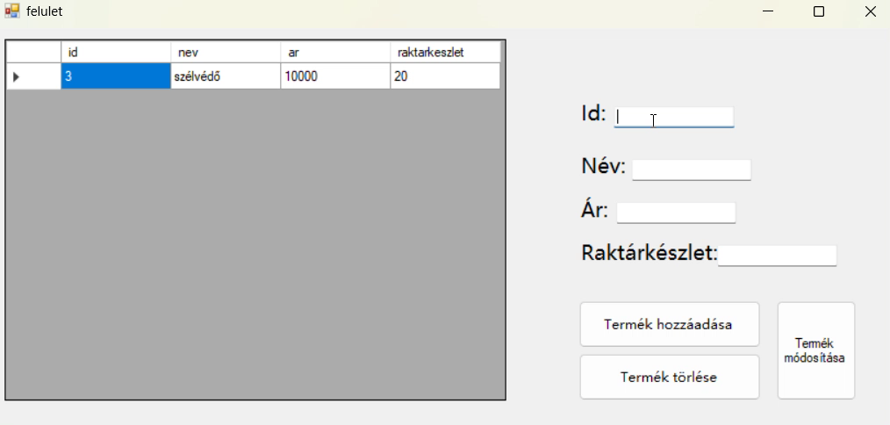
Végül, de nem utolsó sorban pedig módosítani tudunk egy termék adatain is:

Slide 10



Introduction of the webshop
In the following, we will introduce the operation of the webshop, where you can register, log in, add parts to the cart and order. To place an order, you must be logged in

Slide 11
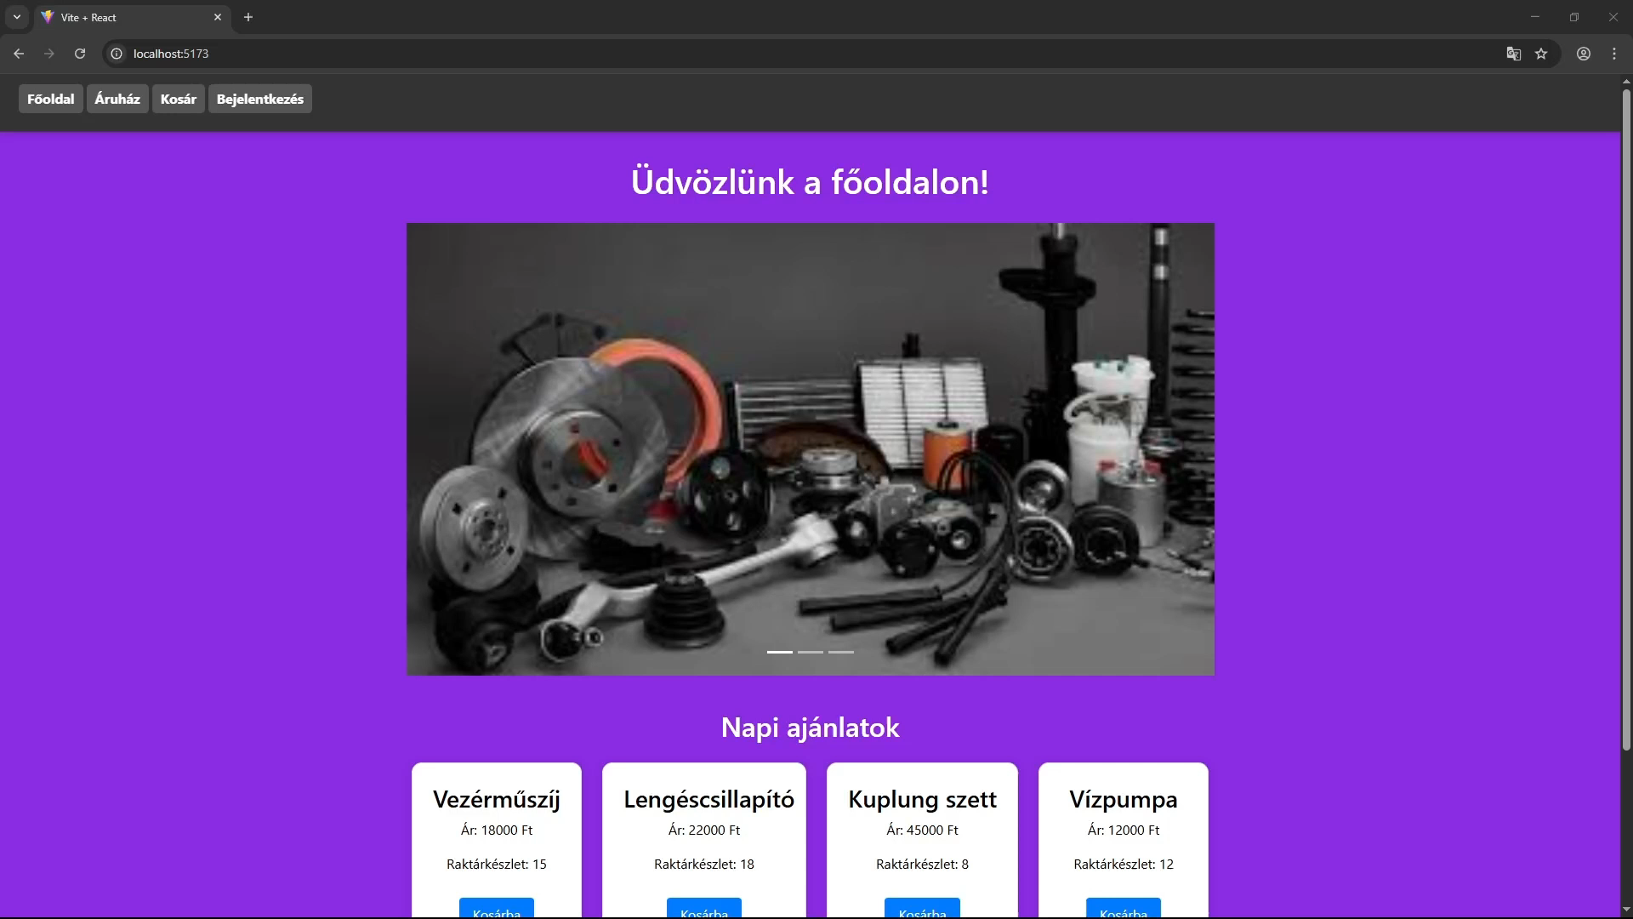
Főoldal
A főoldalunk napi ajánlatokat dob fel

Slide 12
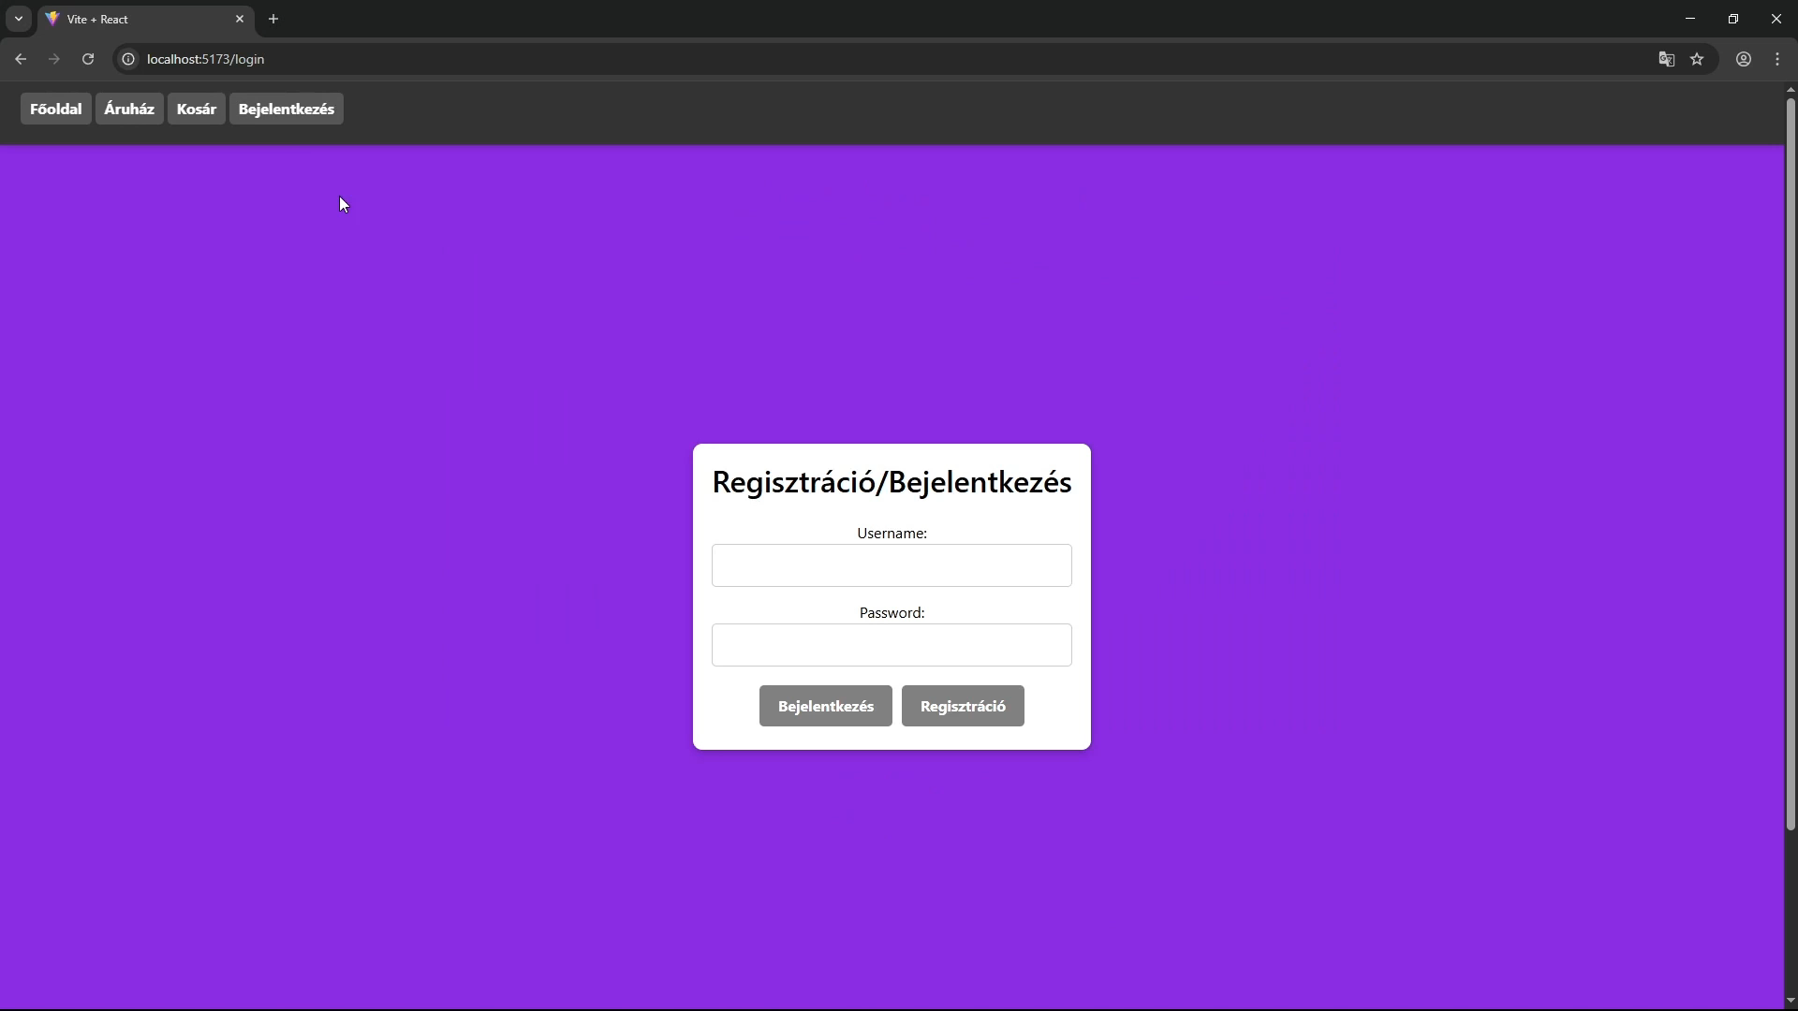
Regisztráció és bejelentkezés
Miután a fejlécben rámentünk a bejelentkezés gombra, opciónk van regisztrálni is

Slide 13
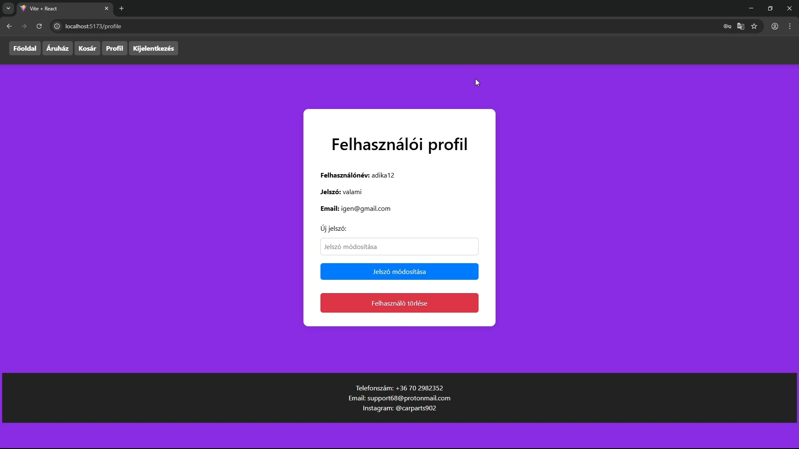
Felhasználói profil
A felhasználói adatokat megnézhetjük

Slide 14
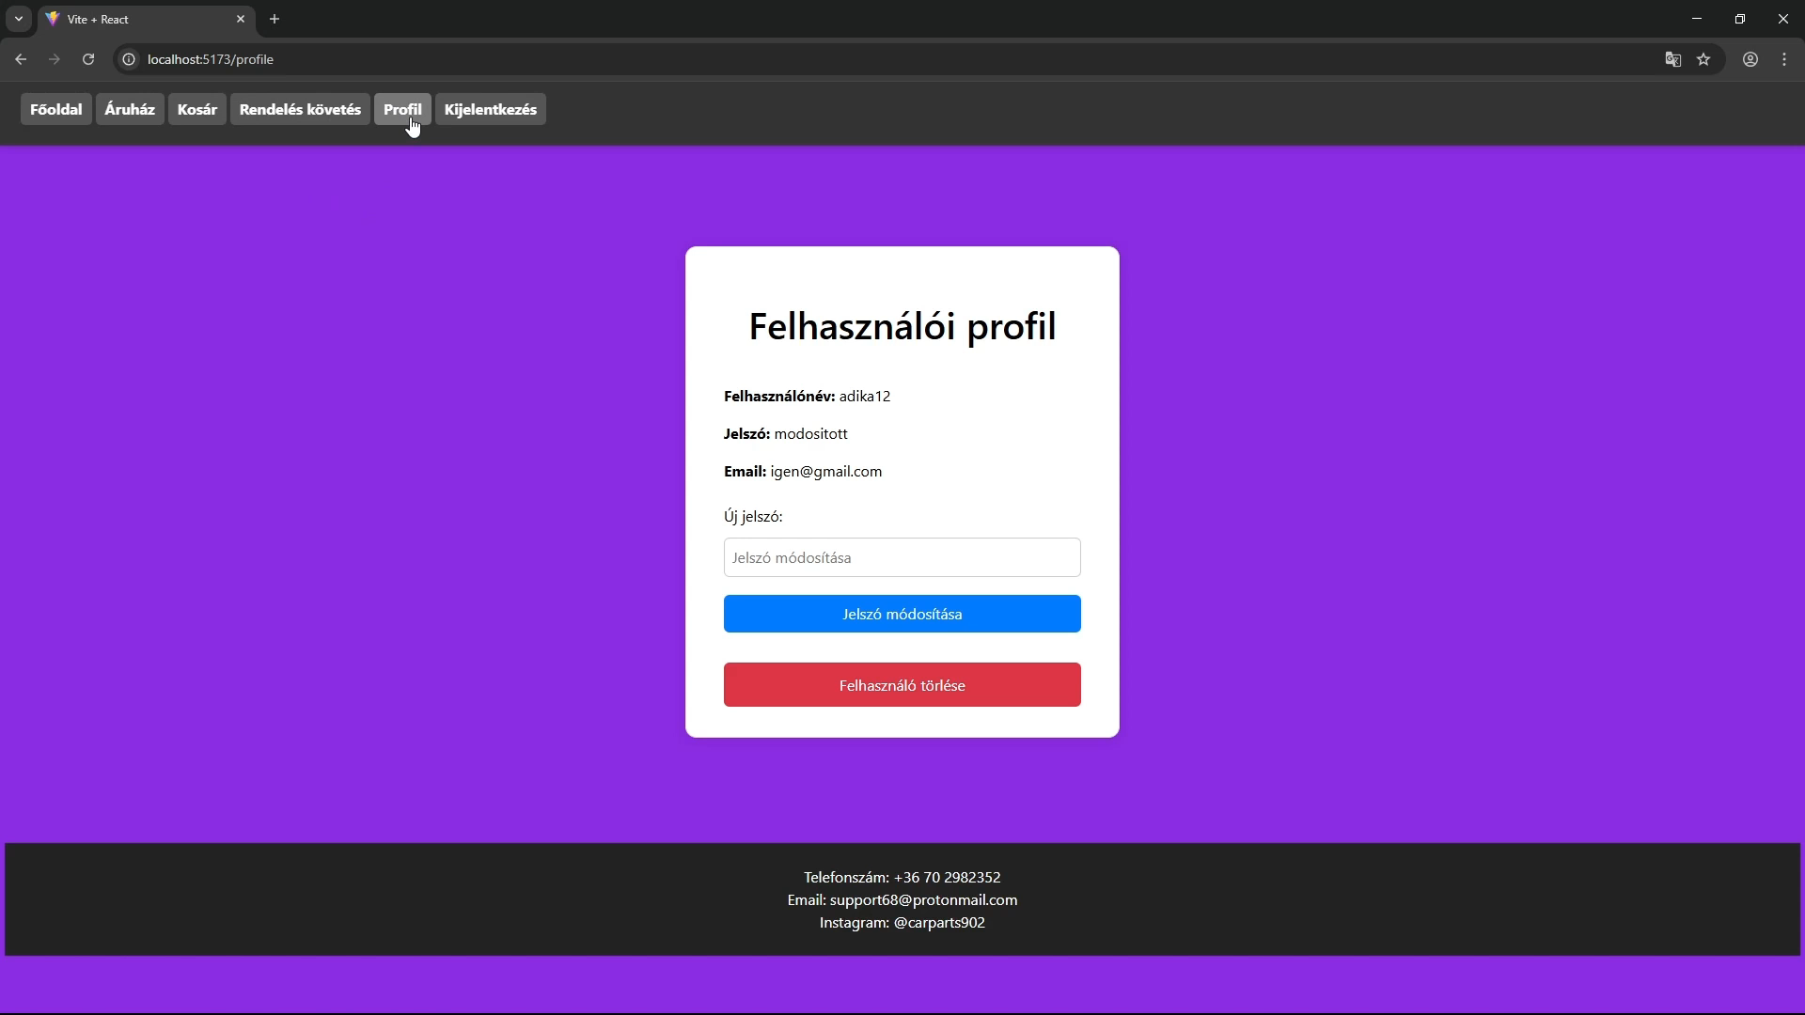
Kijelentkezés
Egyszerűen kijelentkezhetünk egy gombnyomással

Slide 15
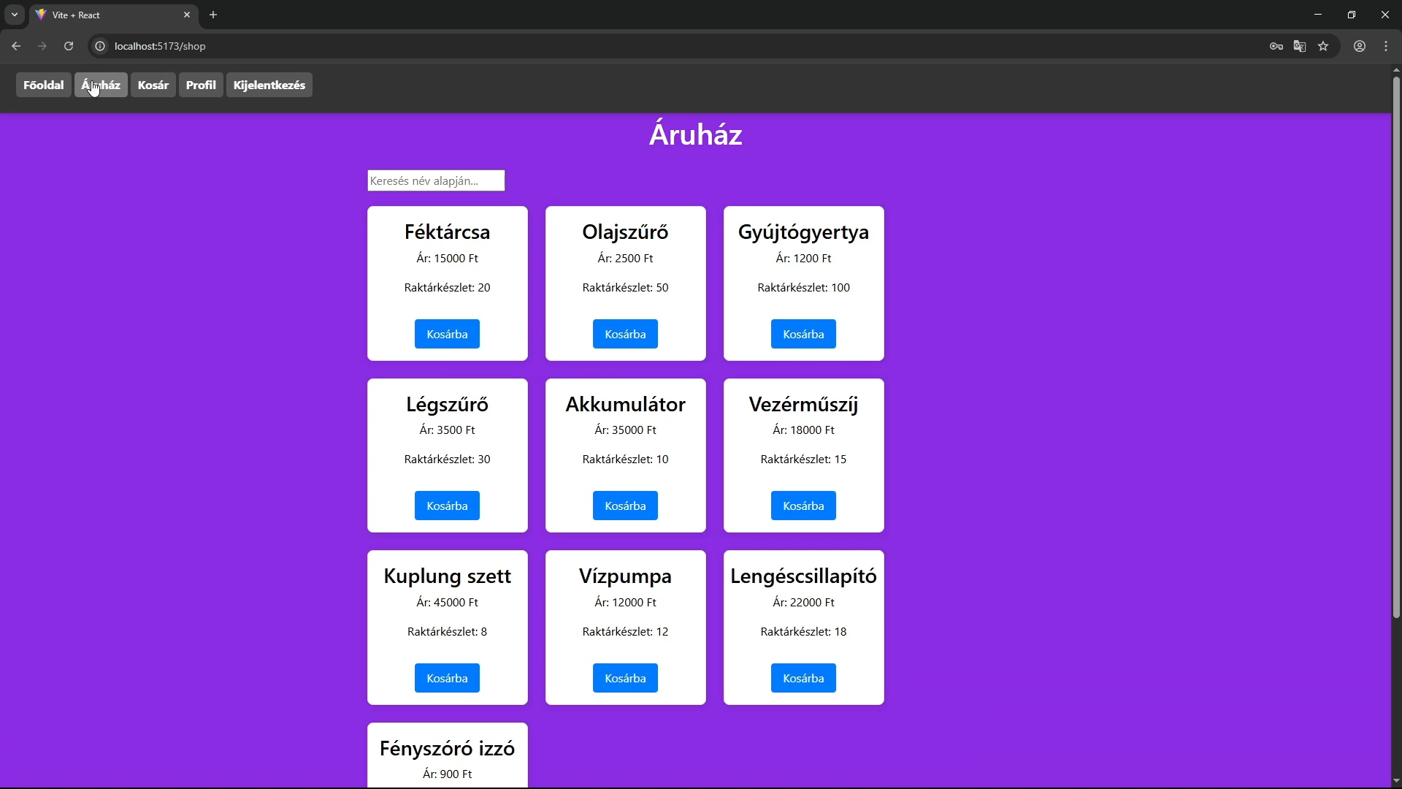
Áruház
Az áruházunkban termékeket lehet keresni nevük szerint

Slide 16
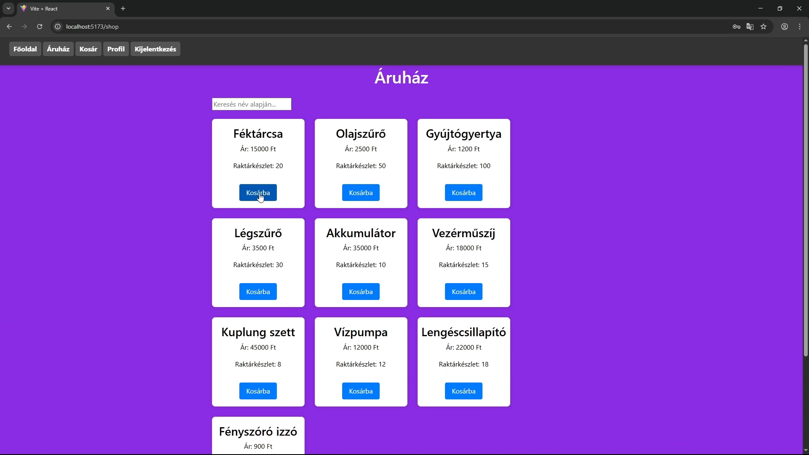
Kosár
Kitörölhetünk, kivonhatunk, vagy hozzáadhatunk

Slide 17
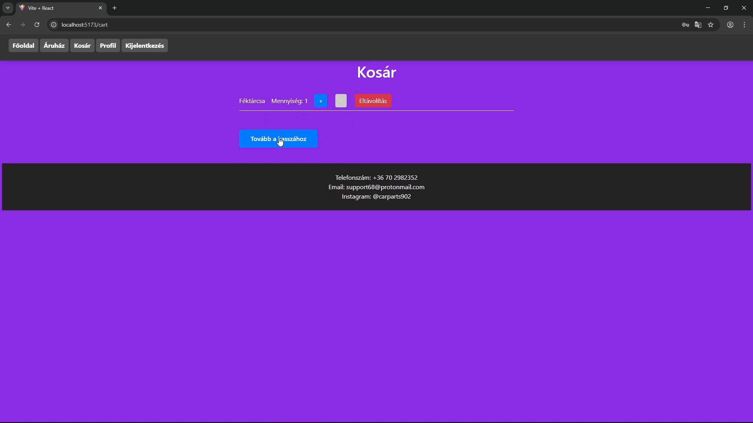
Kassza és rendelés
„Tovább a kasszához” gomb megnyomása után információt kér a weboldal

Slide 18
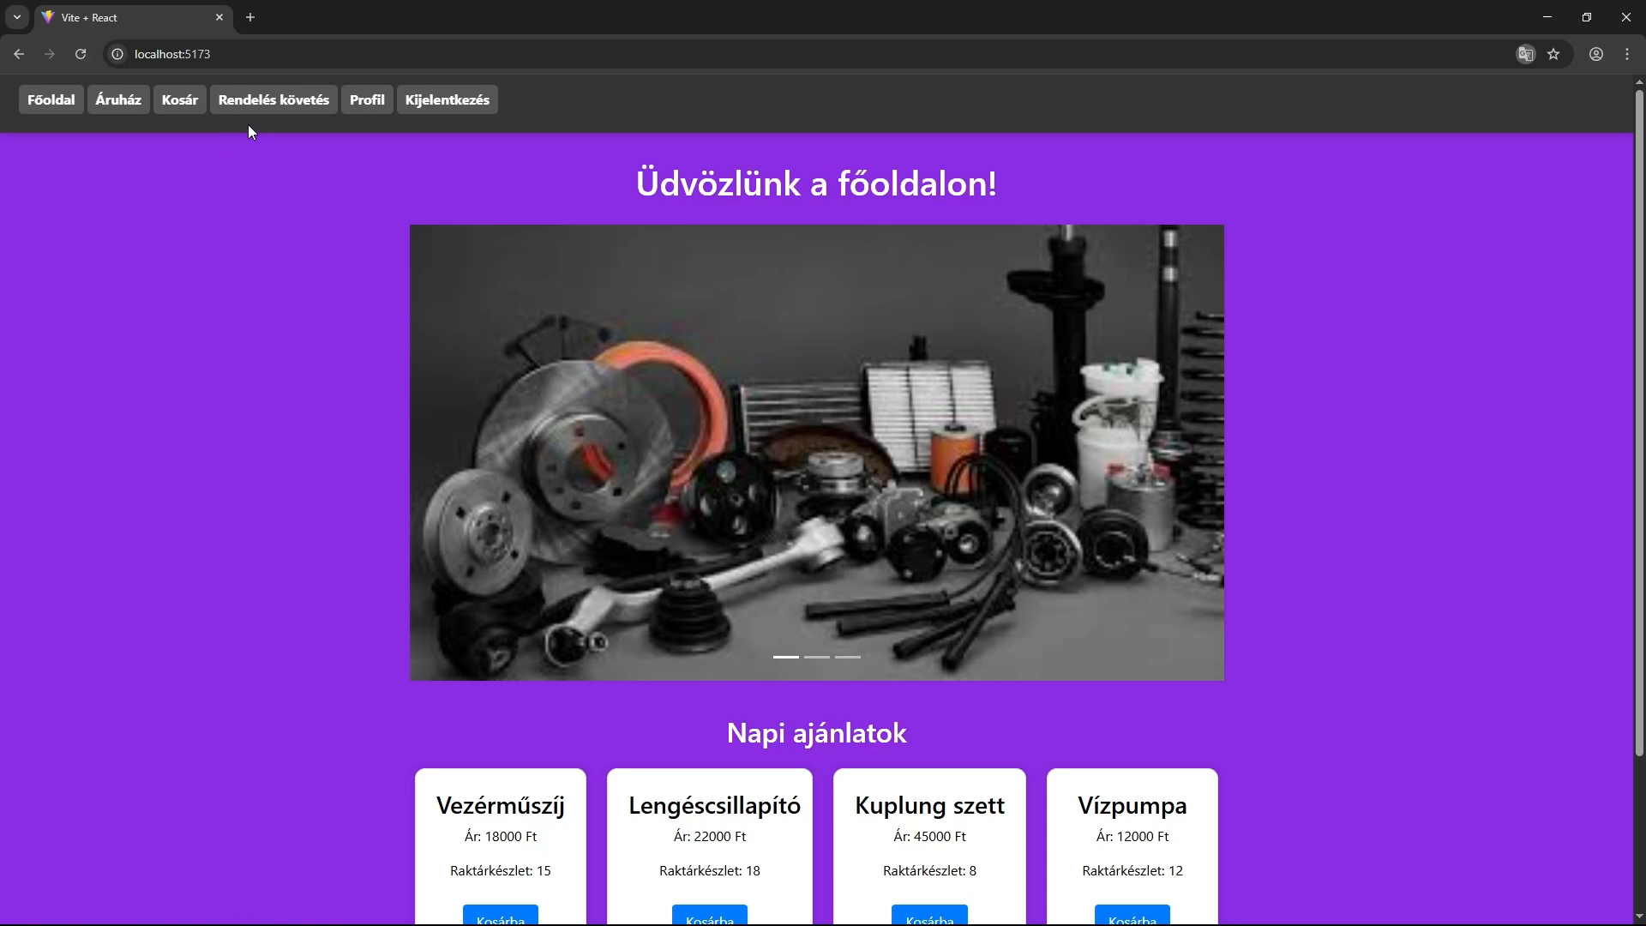
Rendelés követése
Opciót adunk a rendelés adatainak megtekintésére

Slide 19
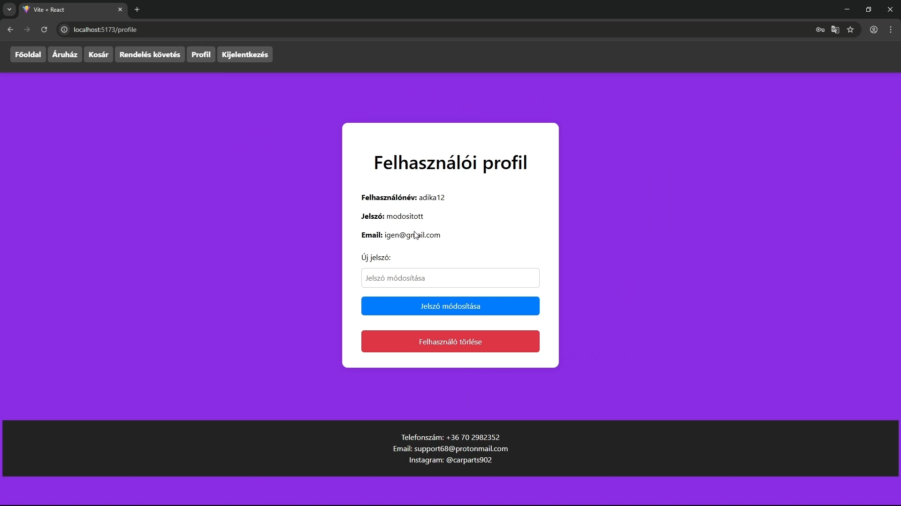
Felhasználó törlése
A profil oldalon tudjuk törölni a felhasználónkat

Slide 20
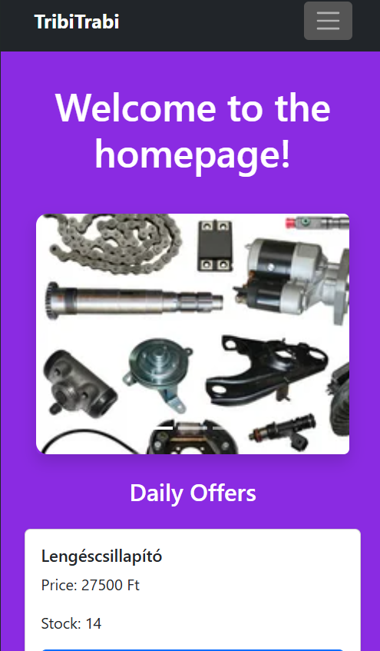
A weboldal mobil eszközön
Bootstrap segítségével sikerült
megoldani hogy a weboldal
mobil eszközön is kiválóan működjön!

Slide 21


We kindly thank you for your attention

